Slide 1
Försörjningsmått
Södra Vätterbygden 2014-2020

Slide 2
Ohälsa; Sjukpenning, Rehabiliteringspenning, Aktivitetsersättning, Sjukersättning
Arbetsmarknadsstöd; Arbetslöshetsersättning, Aktivitetsstöd, Utvecklingsersättning, Etableringsersättning, Etableringstillägg,
Bostadsersättning
Ekonomiskt bistånd; Ekonomiskt bistånd

Slide 3
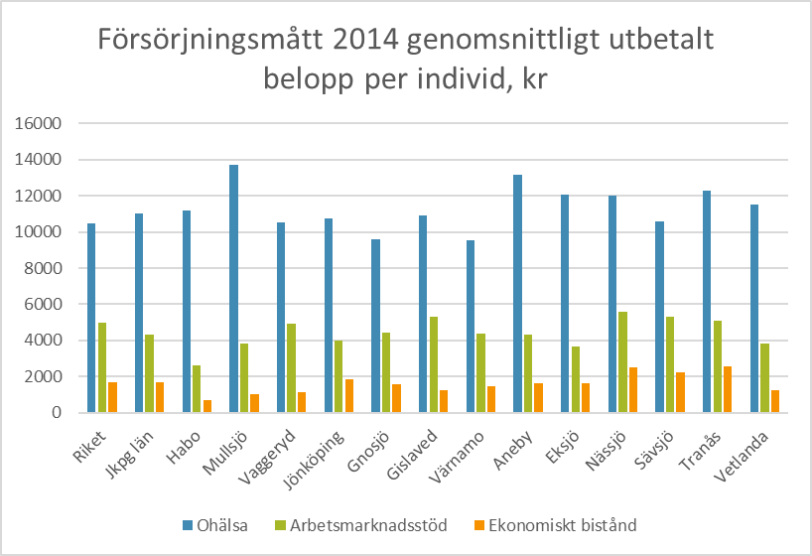
Notes:
Gnosjö och Värnamo har lägre ohälsotal även riket och länet. Högst ohälsotal har Mullsjö
Habo hade lägst ek. bistånd i länet, Nässjö, Sävsjö och Tranås högst i länet, men även Jönköping hade högt.

Slide 4
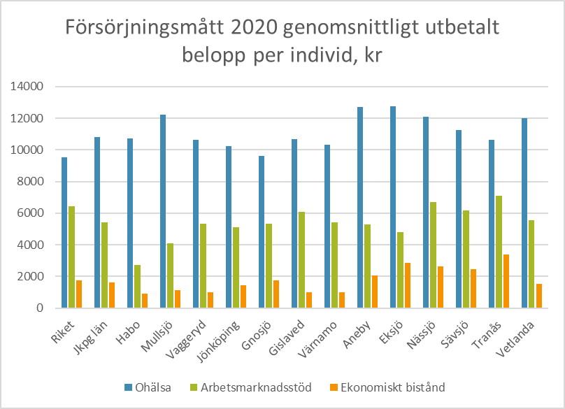
Notes:
Alla kommuner i länet hade högre ohälsotal än riket. Gnosjö ligger på samma nivå som riket. Nässjö och Tranås ligger över rikssnittet när det gäller arbetsmarknadsstöd, övriga lägre. Lägst är Habo och Mullsjö.
Vaggeryd, Habo, Gislaved och Värnamo har lägst ek. bistånd i länet, men även Mullsjö ligger lågt.

Slide 5
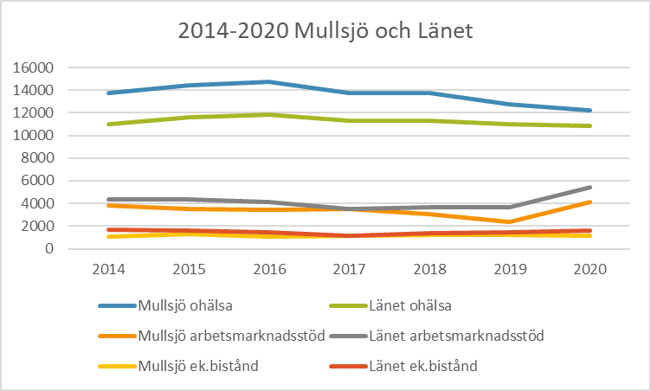
Notes:
Ohälsan i Mullsjö har varit högre än länet under lång tid men har sjunkit. Arbetsmarknadsstödet ligger under snittet i länet men har ökat precis som länet. Ek. bistånd följer i stort sett länet.

Slide 6
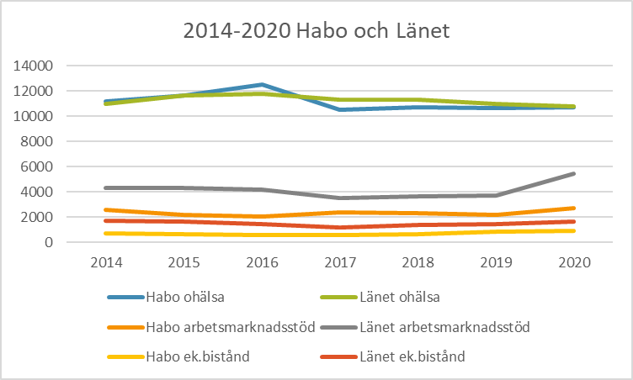
Notes:
Ohälsan i Habo har varit både högre och lägre än i länet men ligger nu på samma nivå. Arbetsmarknadsstödet ligger en bit under länet men har ökat lite under de senaste två åren.
Ek. bistånd ligger lite under länet och har gjort under många år.

Slide 7
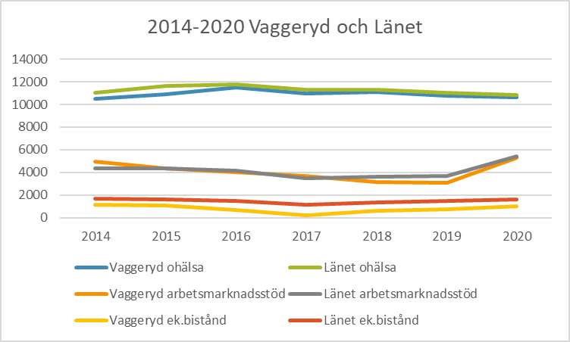
Notes:
Både ohälsan och arbetsmarknadsstödet ligger i linje med länet medan ek. bistånd ligger lite lägre.

Slide 8
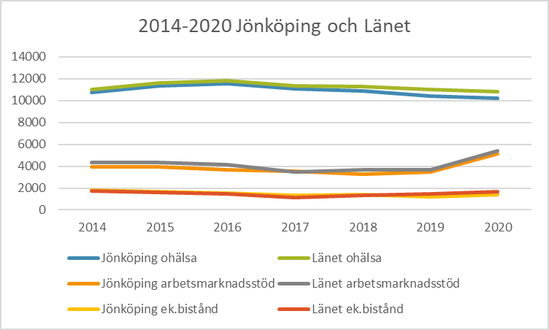
Notes:
Ohälsan är något lägre i Jkpg än i länet i stort och följer utvecklingen i länet när det gäller arbetsmarknadsstöd och ek. bistånd.

Slide 9
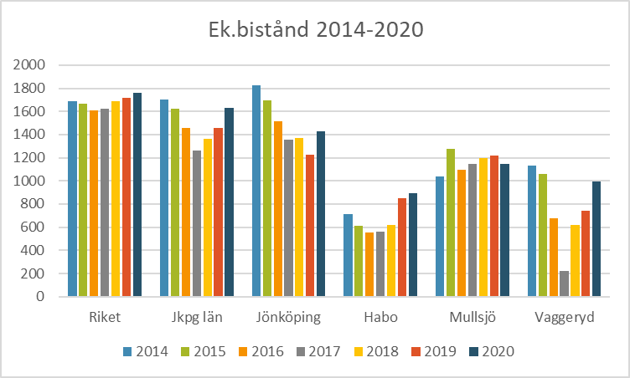
Notes:
Ek. bistånd är betydligt lägre i våra kommuner än både riket och länet. Dock har det ökat i samtliga kommuner förutom i Mullsjö.
OBS! 2017 rapporterades inte allt in i Vaggeryd vilket gör att siffran inte stämmer.

Slide 10
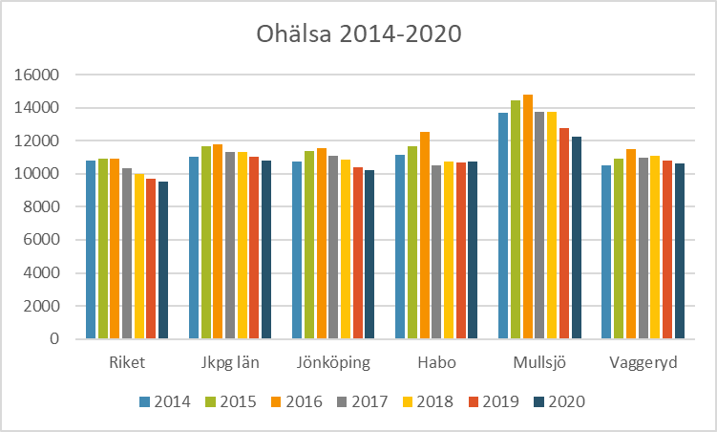
Notes:
Ohälsan är högre i länet och våra kommuner än i riket i stort. Habo och Vaggeryd ligger i linje med länet i övrigt medan Jkpg ligger något lägre och Mullsjö något högre.
Det senaste året har ohälsan minskat i samtliga kommuner.

Slide 11
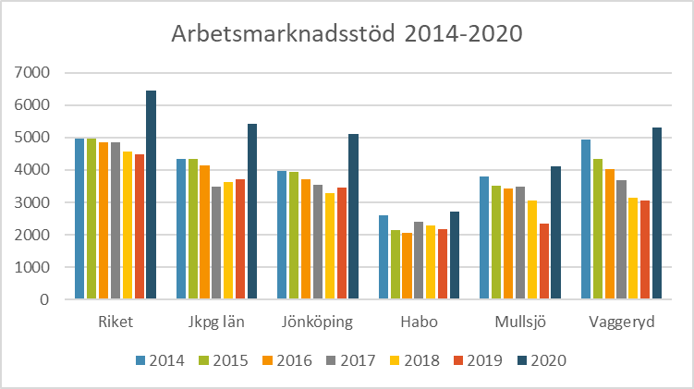
Notes:
Arbetsmarknadsstödet har ökat kraftigt i hela landet och länet under 2020. Dock ligger våra kommuner under både riket och länet. Habo ligger lägst och Vaggeryd högst.

